Slide 1
铍铜电镀小妙招
深圳恒享程海

Slide 2
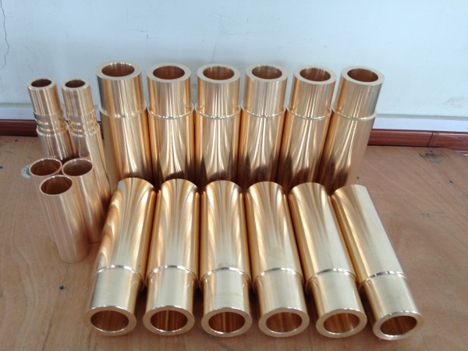
铍铜介绍
铍青铜是以铍为主要添加元素的青铜。铍青铜的铍含量为0.2%～2%，再加入少量的（0.2%～2.0%）钴或镍第三组元素。
该合金可热处理强化。是理想的高导、高强弹性材料。
铍青铜无磁、抗火花、耐磨损、耐腐蚀、抗疲劳和抗应力松弛。并且易于铸造和压力加工成型。
铍青铜加工材的典型用途是用作电子器件中的载流簧片、接插件、触点、紧固弹簧、板簧和螺旋簧、膜盒、波纹管及引线框架等。

Slide 3






电镀流程
01
02
03
化学除油
电解除油
抛光（可选）
06
05
04
其他镀种
电镀碱铜或预镀镍
活化酸盐活化

Slide 4

活化酸盐控制要点
活化酸盐含多种酸根，组合使用更利于保证铍铜的结合力
浓度
时间
60～90秒
温度
120～240g/L
50-60℃

Slide 5
THE END
深圳恒享表面处理

